Slide 1
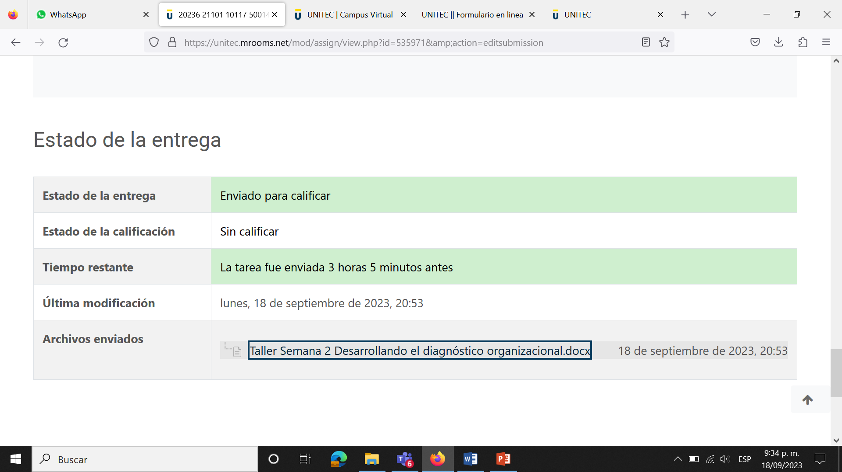
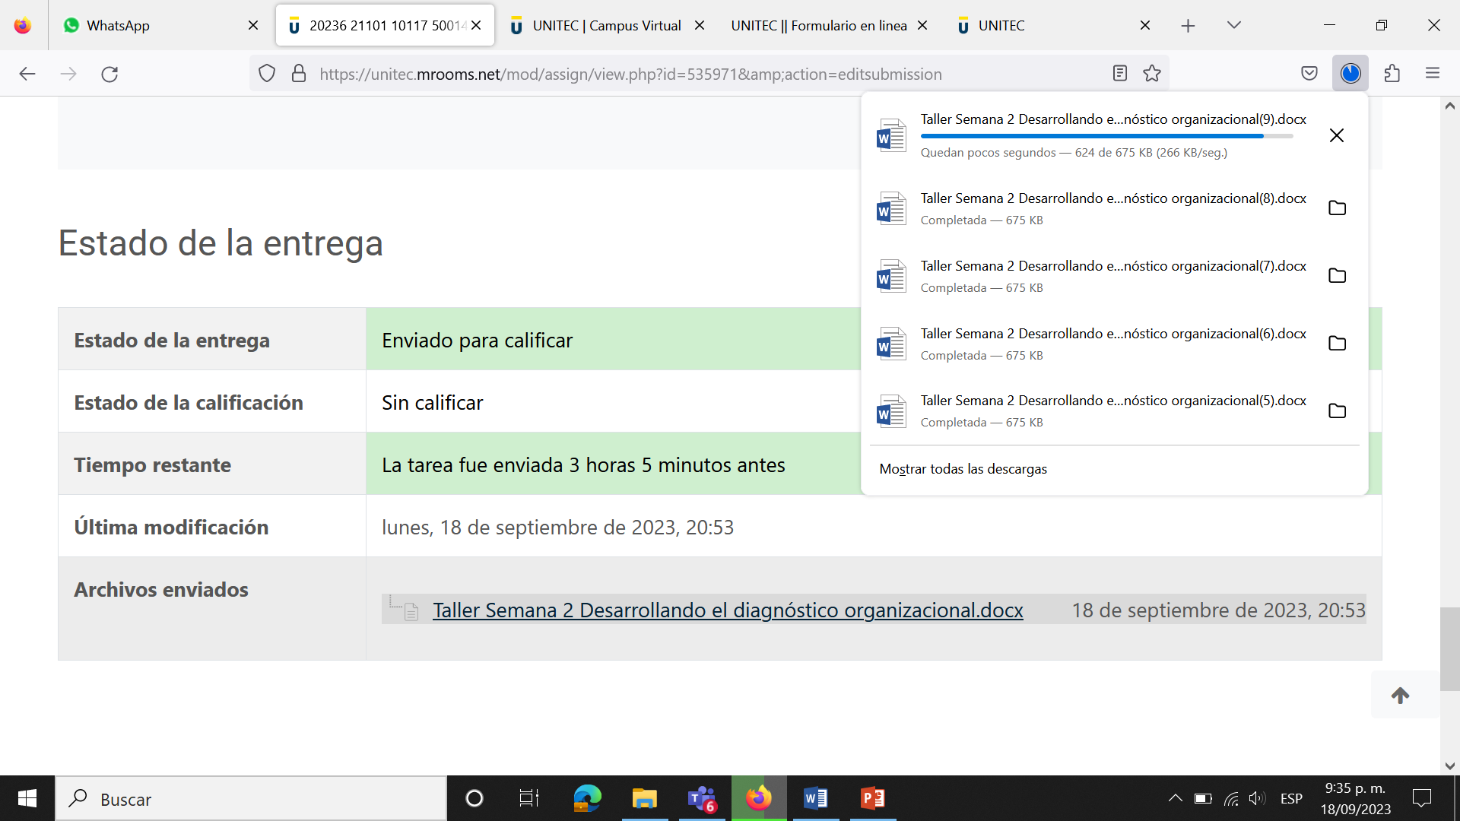
El archivo que subi se llama: Taller Semana 6 Desarrollando el Cuadro de Mando Integral. Pero al finalizar el proceso, aparece el archivo de la entrega anterior.
Al descargar, descarga el archivo correcto, aunque aparece con el nombre del archivo incorrecto , ya que no es Taller semana 2, sino Taller Semana 6

Slide 2
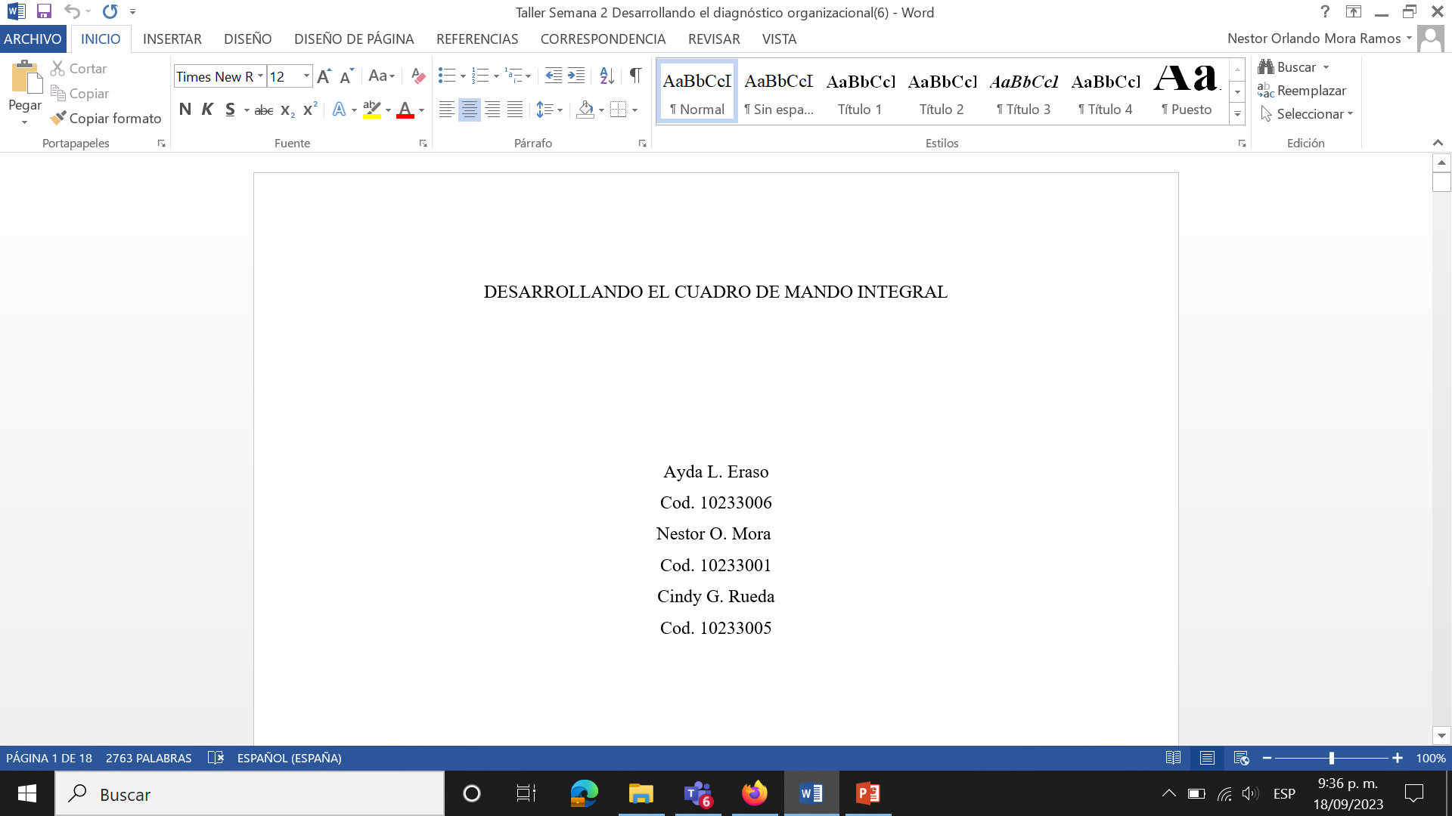
Como se puede evidenciar, aparece como nombre del archivo Taller semana 2, pero realmente abre el Taller semana 6 Desarrollando el Cuadro de Mando Integral

